Slide 1




ionic和AngularJs
1
Angularjs
Ionic
2

Slide 2
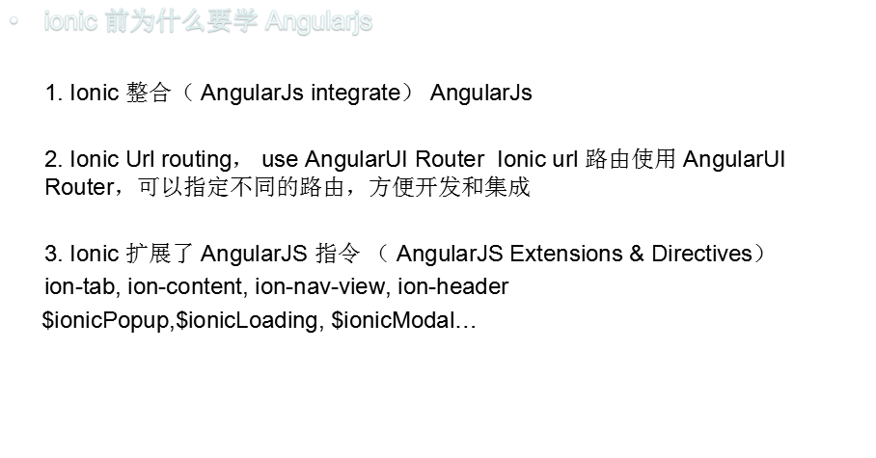
Angularjs-Ionic

Slide 3
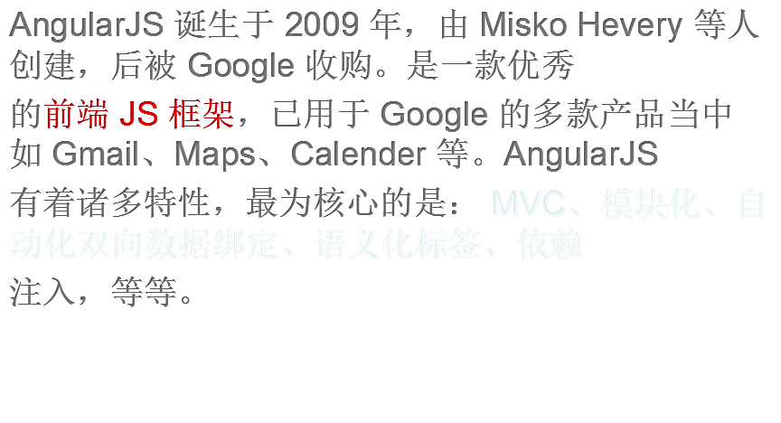
Angularjs-?

Slide 4
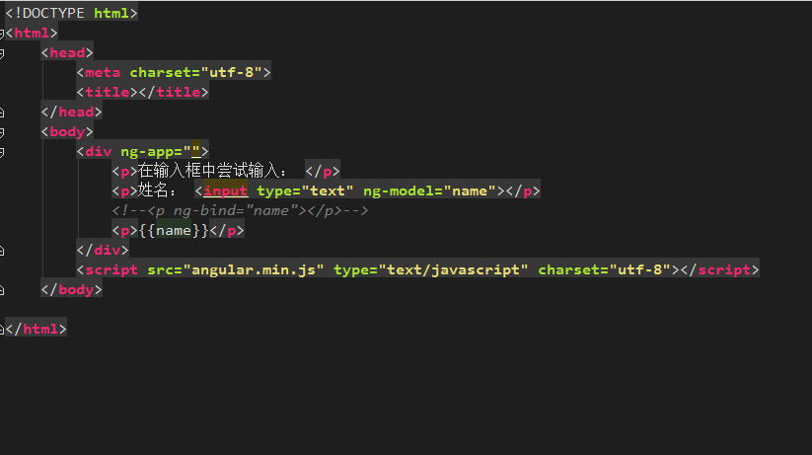
Angularjs-demo1
1 引入angular.js
2 ng-app ? -- angularJs 应用程序的所有者
3 ng-mdel ? -- 绑定应用程序数据到 HTML 元素。
4 ng-bind ? -- ng-bind == {{ }} 把应用程序变量绑定到某段innerHTML中

Slide 5
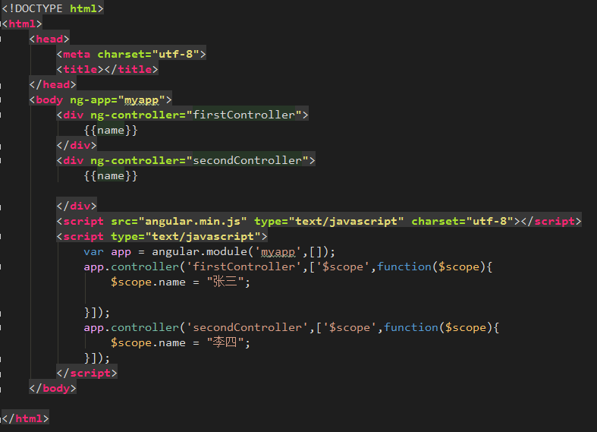
Angularjs-demo2
同一个ng-app里面有两个不同的ng-controller去控制不同的业务模块，一个app应用程序
里面只有一个ng-app,但是会有很多个ng-controller,实现代码业务逻辑的模块化
ng-controller ? --- 控制器 为应用程序定义控制器对象
$scope ? angular 中$scope 是连接 controllers(控制器)和 templates(模板 view/视图)的主要胶合体。
我们可以把我们的 model 存放在 scope 上，来达到双向绑定。

Slide 6
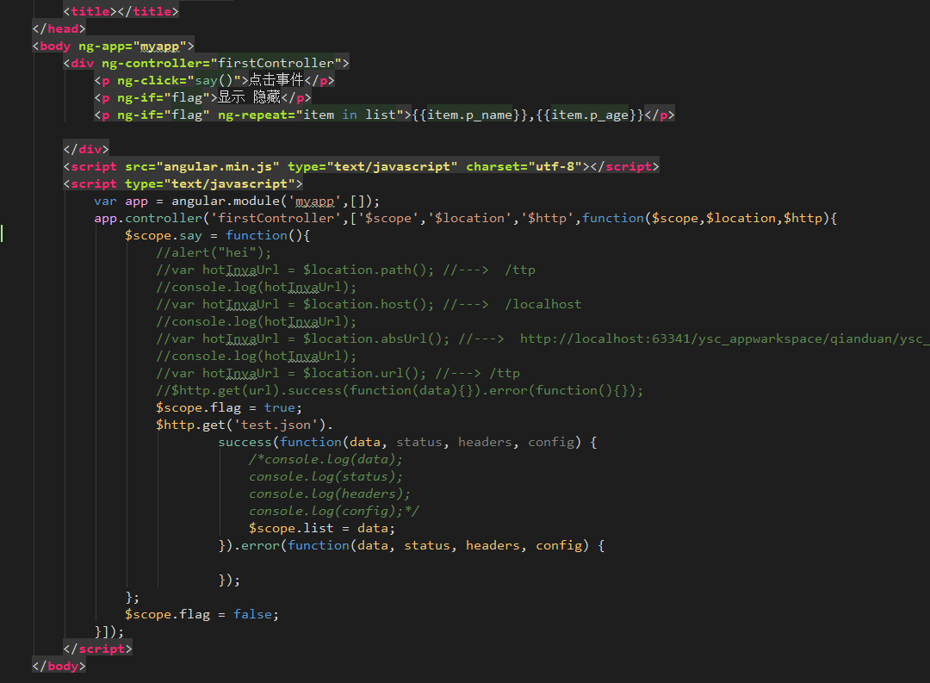
Angularjs-demo3
在控制器controller里面根据需要可以注入不同的服务，$location $http等
事件绑定方式 ng-click

Slide 7
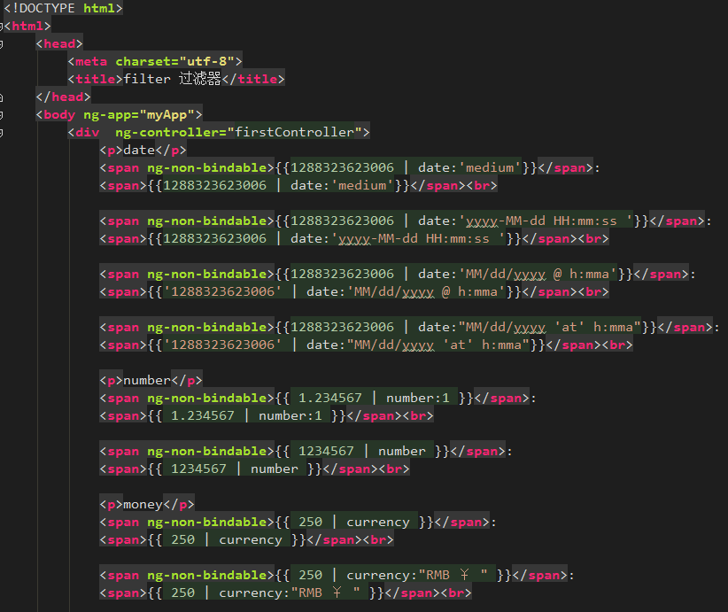
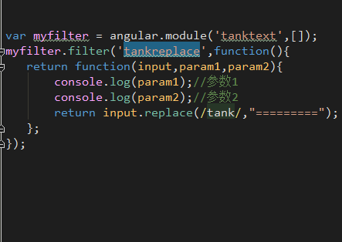
Angularjs-过滤器filter
angularjs过滤器是通过管道符合 | 加上 过滤表达式实现的
也可以自定义过滤器

Slide 8
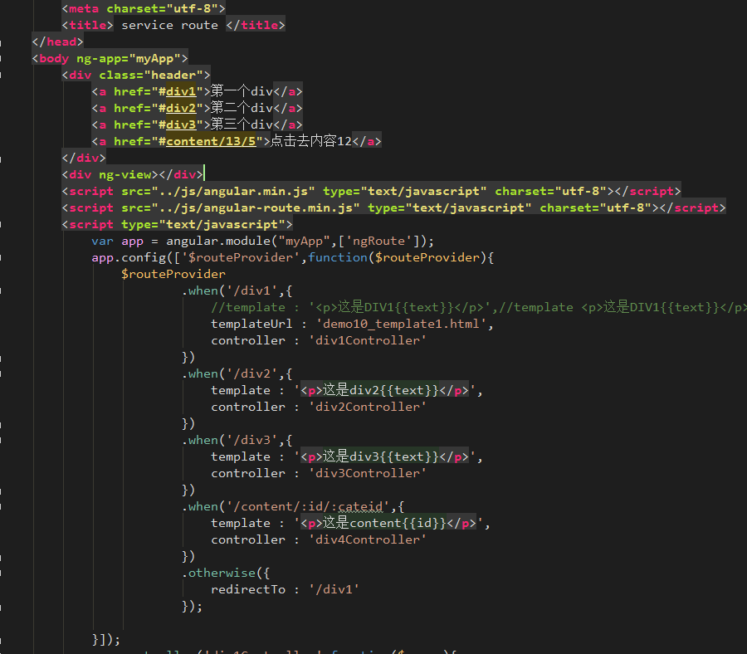
Angularjs-路由demo5
页面参数传递

Slide 9
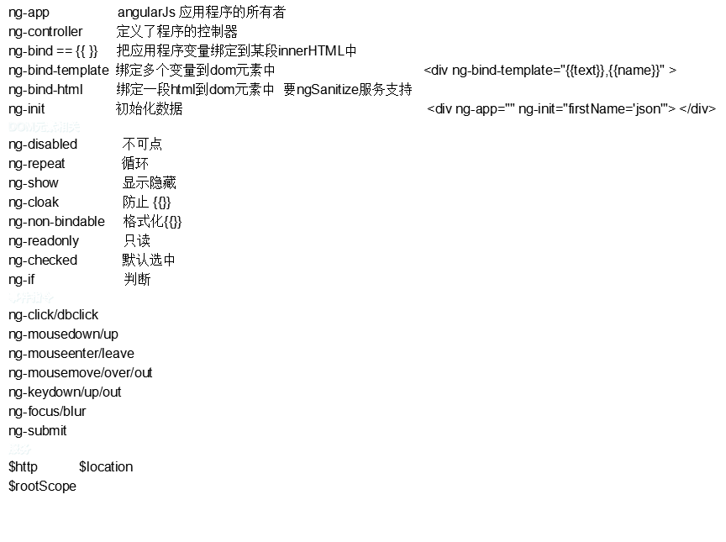
Angularjs-常用的指令和服务

Slide 10
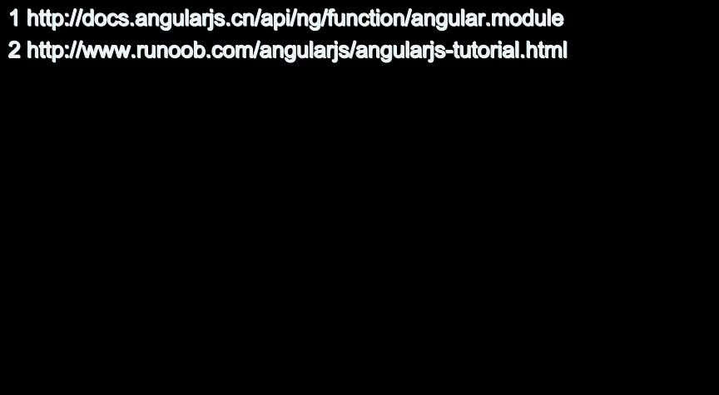
Angularjs

Slide 11

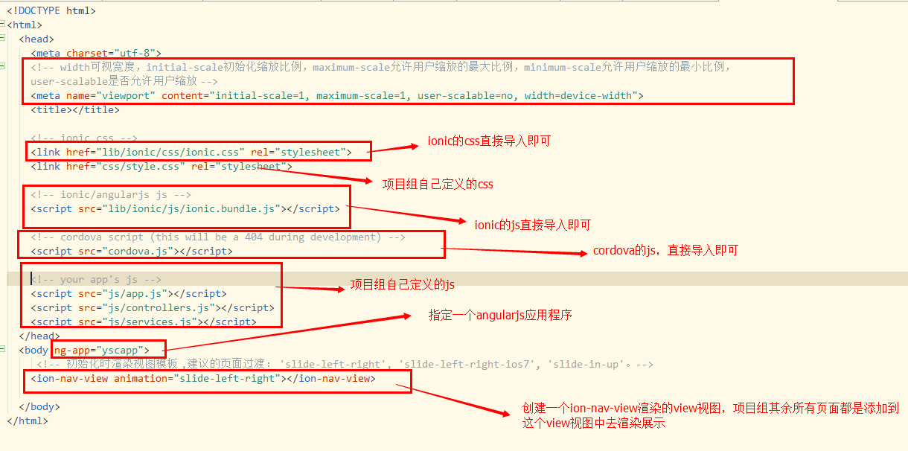
Ionic

Slide 12
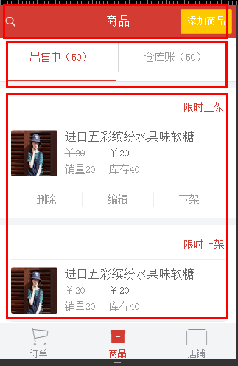
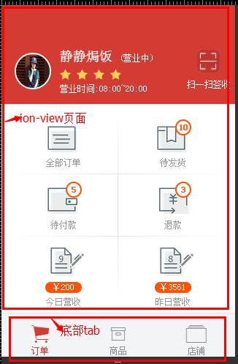
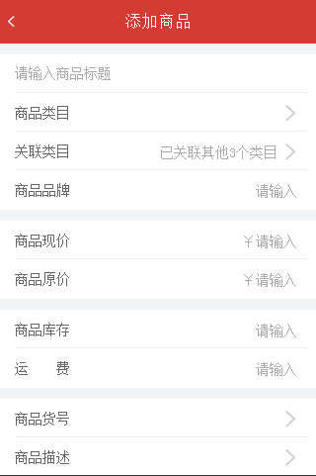
（2）常见页面布局
头部ion-header-bar，底部ion-tabs，，页面视图ion-view，内容ion-content，列表ion-list，按钮button，弹窗$ionicPopup，加载$ionicLoading

Slide 13
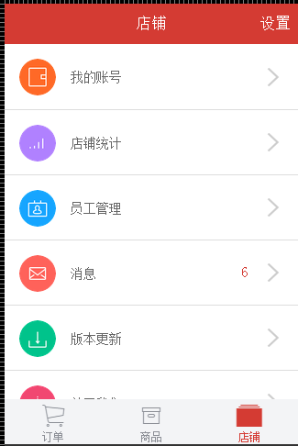
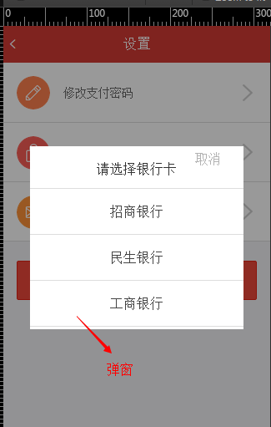
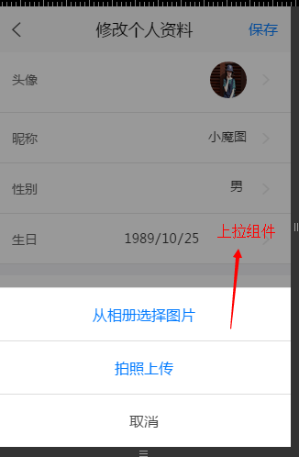
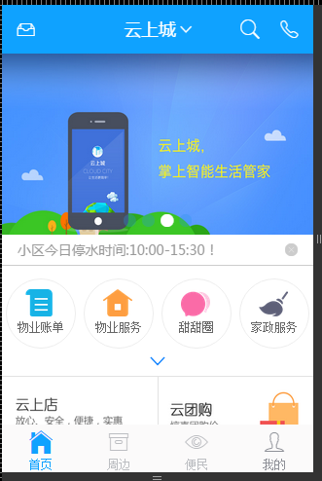

Slide 14
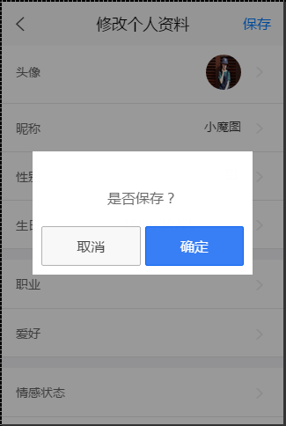
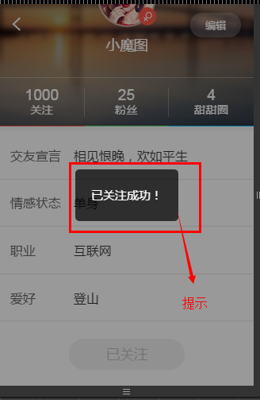
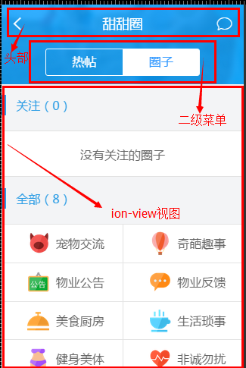
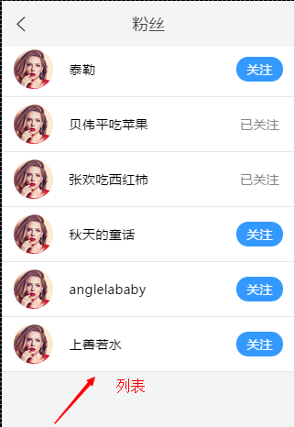

Slide 15
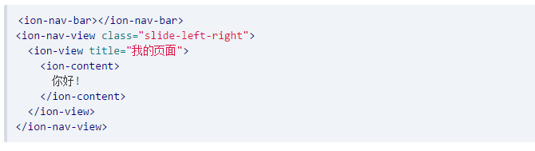
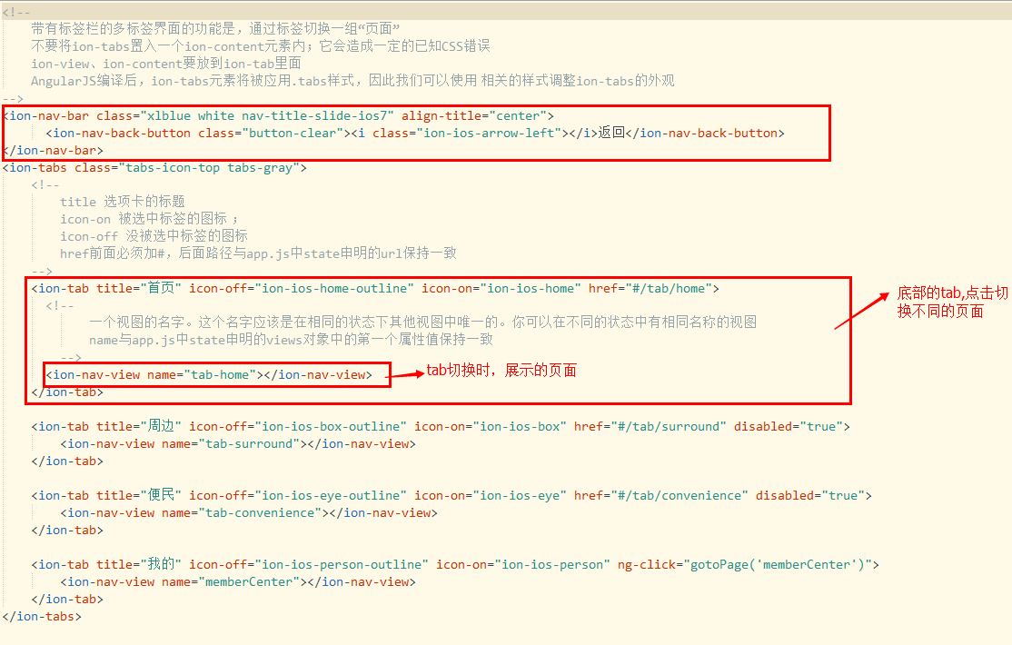
（3）页面的基础结构
（4）底部tab页面简介

Slide 16
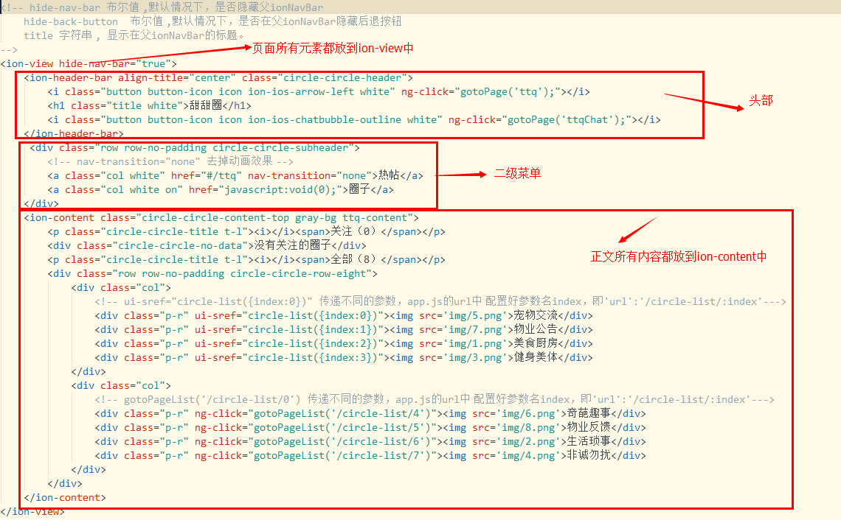
（5）其余页面编写

Slide 17
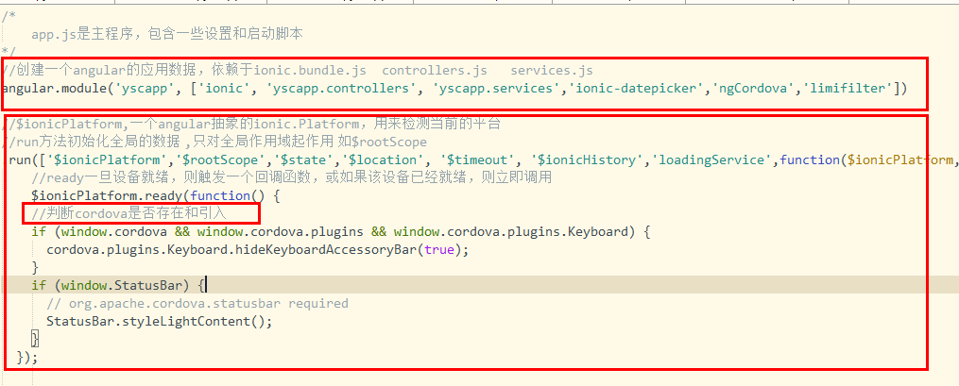
（6）app.js简介 app.js是主程序，包含一些设置和启动脚本

Slide 18
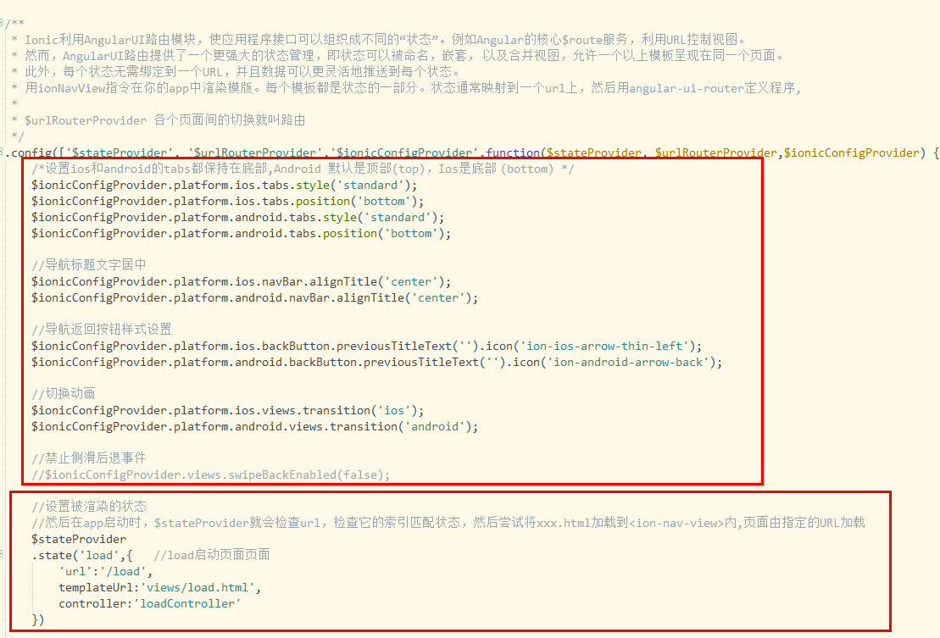

Slide 19
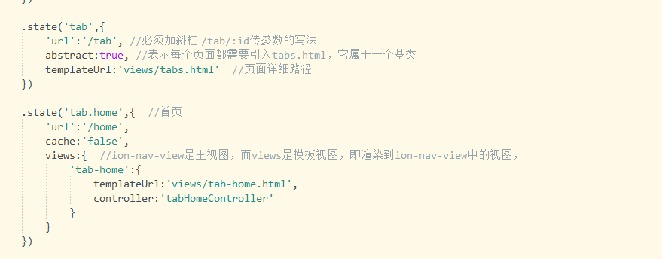
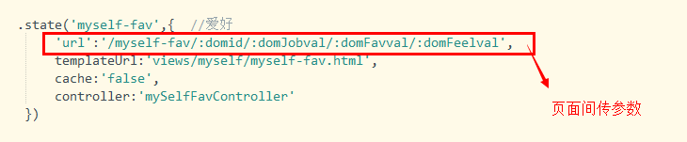
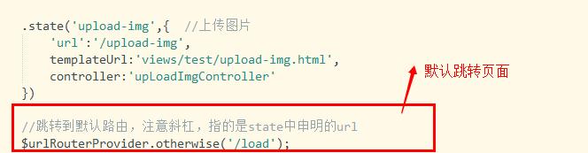

Slide 20
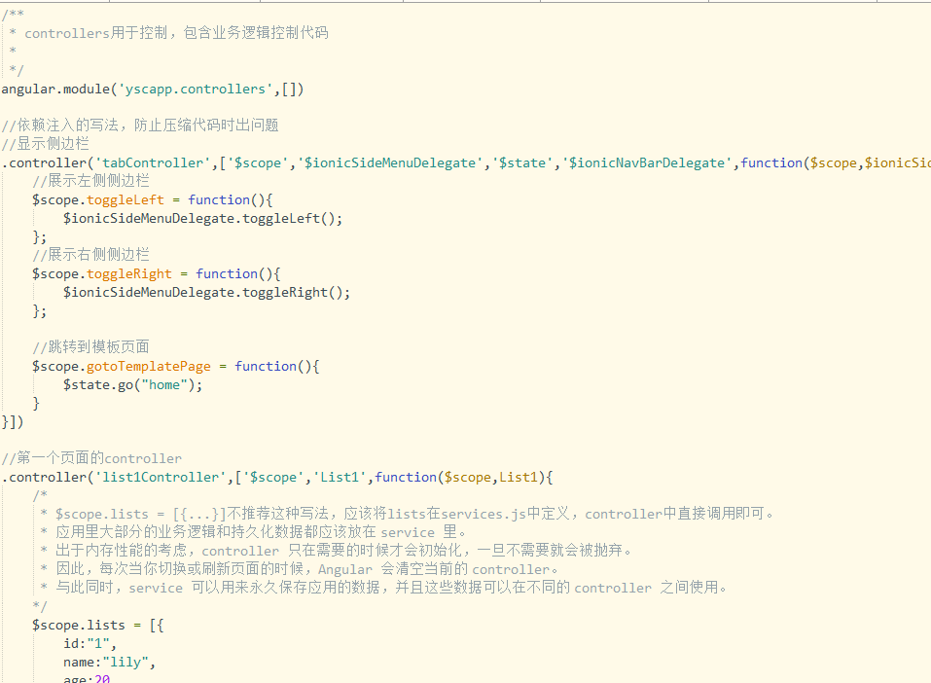
（7）controller.js简介 controllers用于控制，包含业务逻辑控制代码

Slide 21
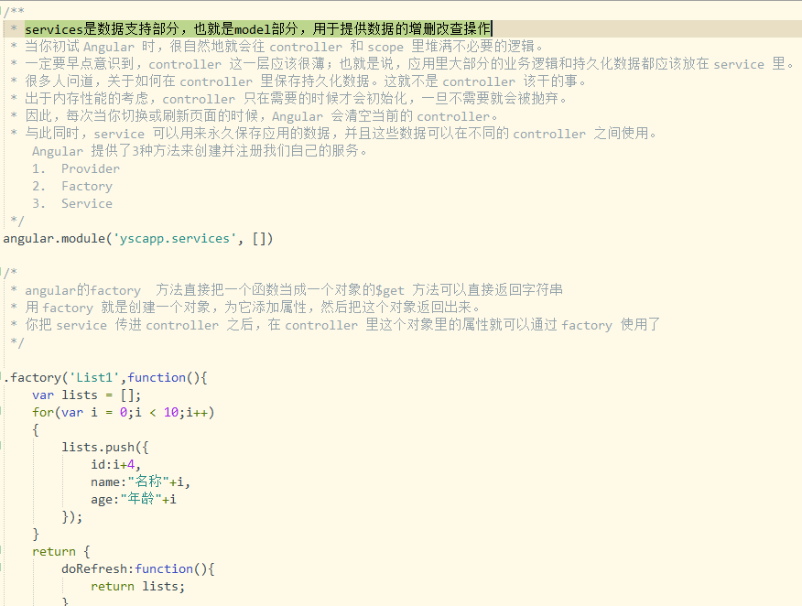
（8） services.js的简介 services是数据支持部分，也就是model部分，用于提供数据的增删改查操作

Slide 22
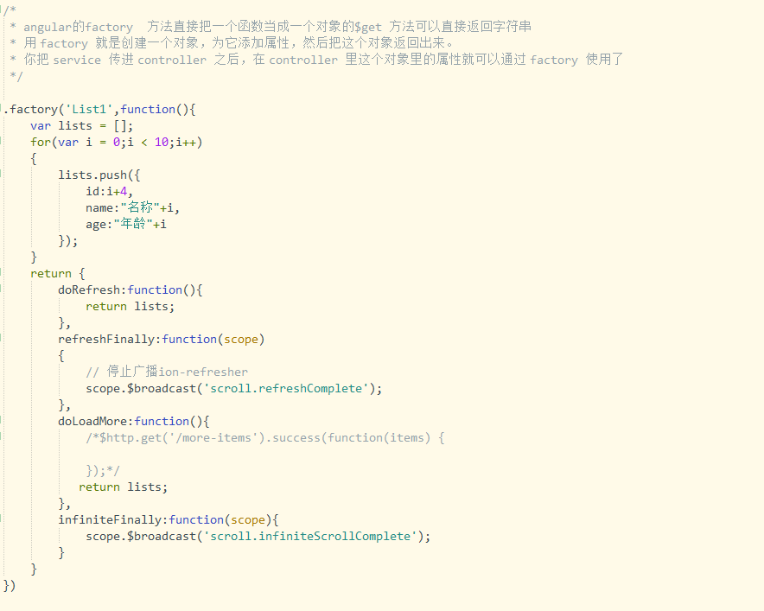

Slide 23
Thanks!

